Slide 1
«Создание условий в ДОУ по выявлению и
поддержке одаренных детей»

Slide 2
Закон РФ «Об образовании в Российской Федерации» от 29.12.2012 г. №273-ФЗ; • ФГОС дошкольного образования;
Конституция Российской Федерации (принята всенародным голосованием 12.12.93г.)
Федеральная целевая программа «Дети России»;
Программа «Развитие образования г. Нижневартовска;

Slide 3
Ладовое чувство:
Способность к слуховому представлению:
Музыкально-ритмическое чувство:

Slide 4
Объект педагогического наблюдения - музыкальность дошкольников;
Цель наблюдения - выявить детей с задатками музыкальности;
Предмет наблюдения (единицы наблюдения)

Slide 5
Цель этой программы: Приобщать дошкольников к миру вокальной музыки, формировать исполнительские навыки в области пения, способствовать развитию творческих проявлений.

Slide 6
Задачи программы:
(подразделяются на 3 этапа)
1.Обучающие:
2. Развивающие:
3. Воспитательные:

Slide 7
Структура наших занятий:
1 . Артикуляционная гимнастика.
2. Упражнения на дыхание.

Slide 8
3.Основная часть - вокально-хоровая работа.
1. Распевание;
2. Пальчиковые и подвижные игры;
3. Разучивание песни (3 – 4 занятия):
4. Закрепление (1 – 2 занятия).

Slide 14
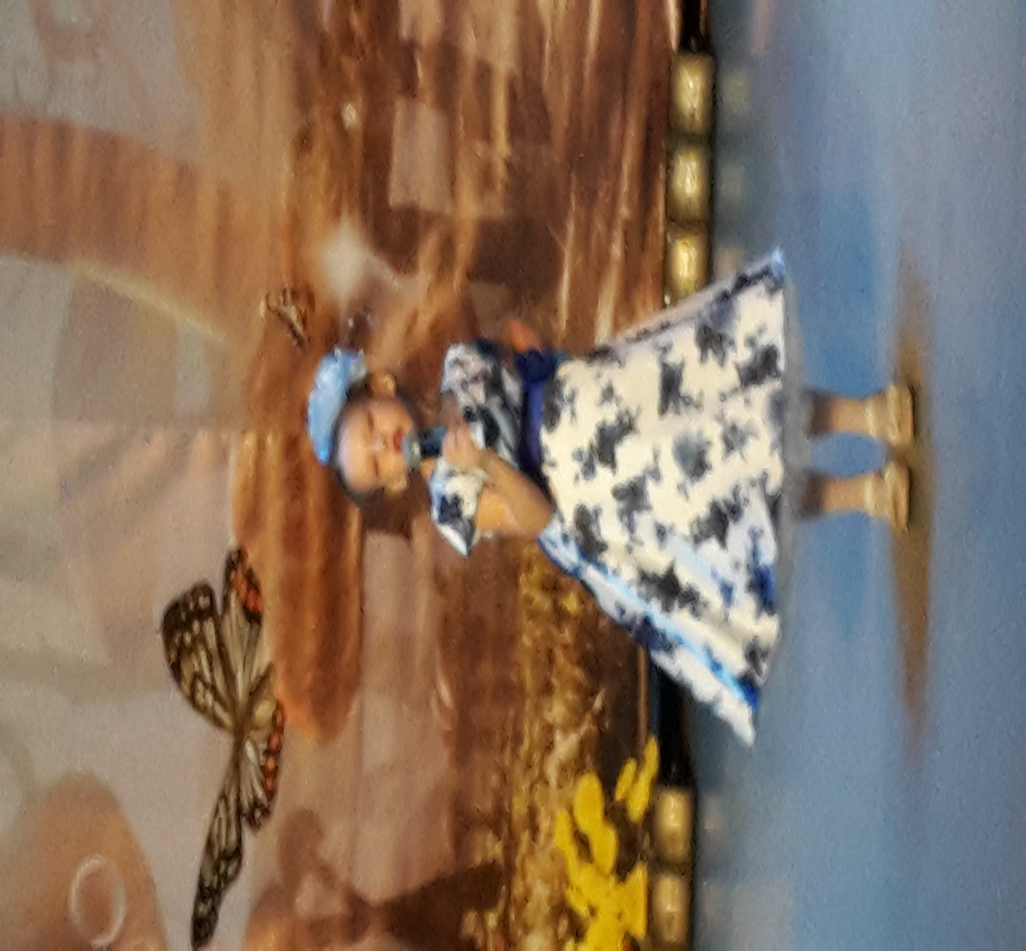

Slide 15
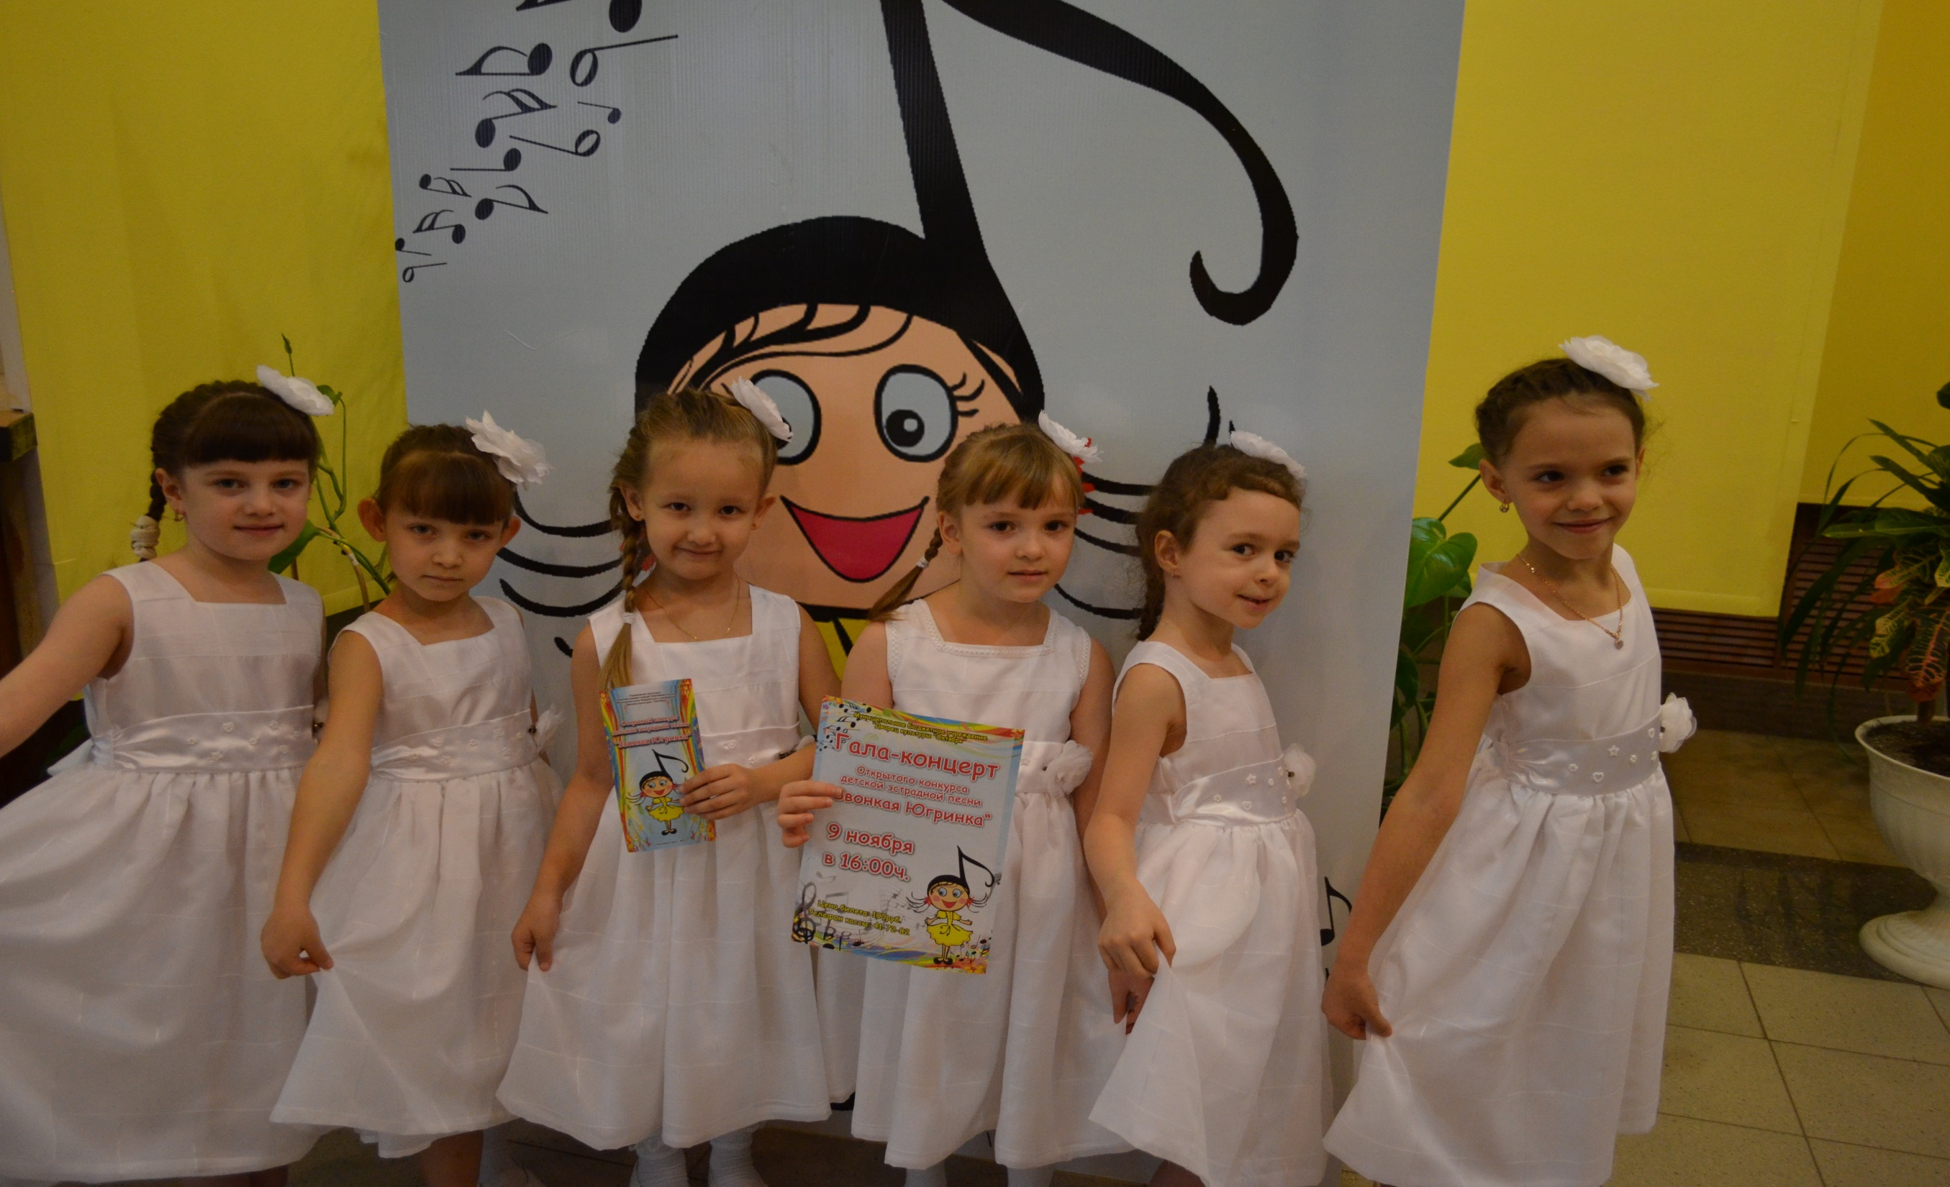

Slide 16
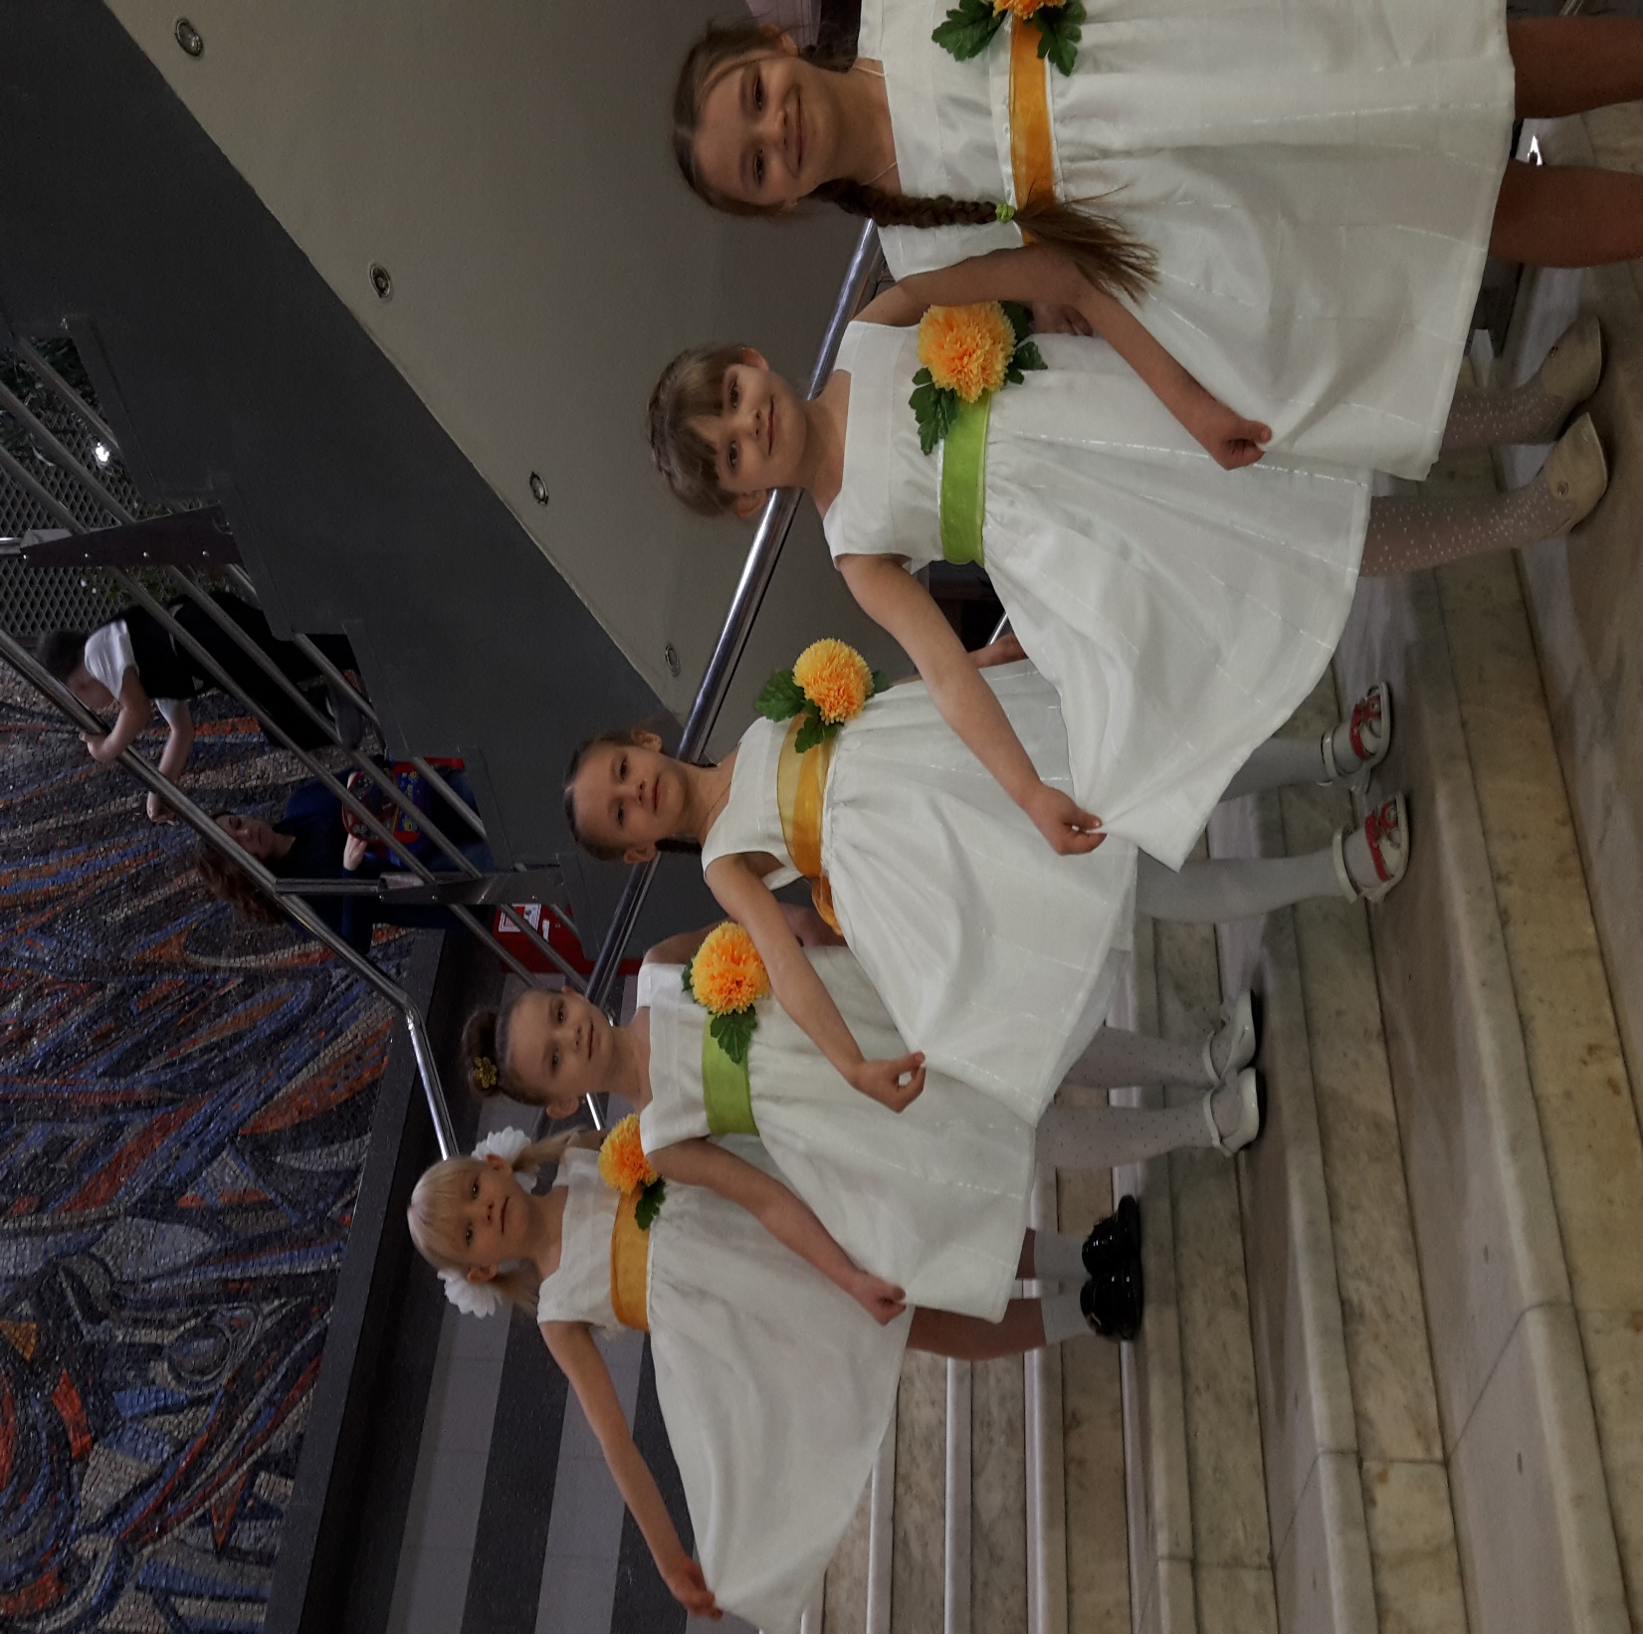

Slide 18
Спасибо за внимание!

